Slide 1
オンライン診療開始に向けたヘルスケアモビリティの活用
渭南病院 竹林高子

Slide 2
はじめに
当院では2025年にオンライン診療を開始する予定である。現在、土佐清水市内50か所の区長場や公民館で開催されている “いきいきサロン” に出向き、オンライン診療体験や地域住民の健康相談に乗っている。
今回は、その取り組みを一部紹介致します。

Slide 3
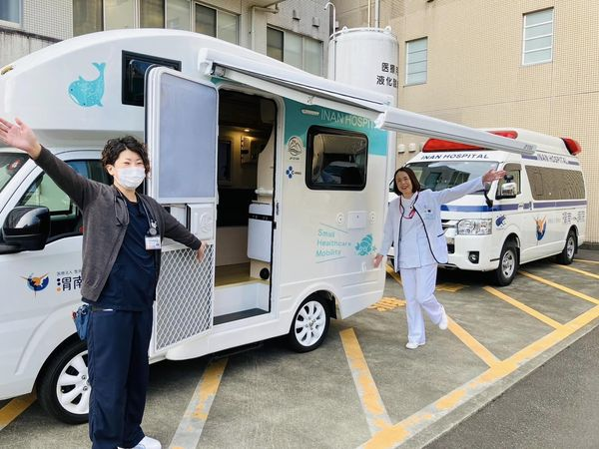
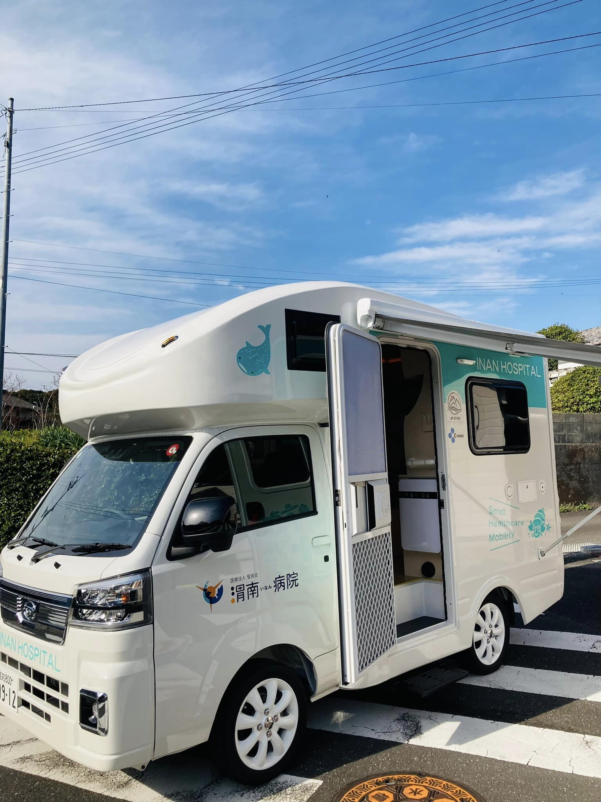
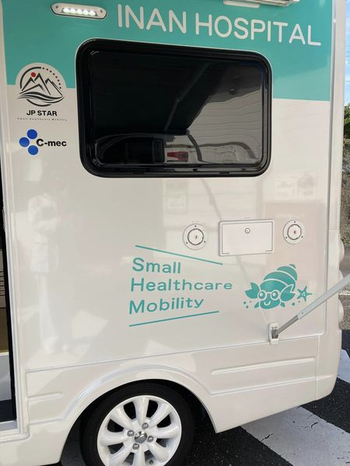

Slide 4
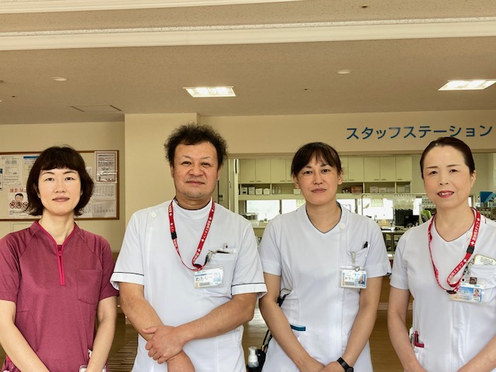
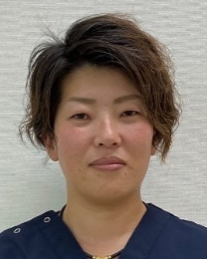
渭南病院には、4つの分野の認定看護師と診療看護師、助産師がいます。 【区長会総会で案内】
それぞれの分野で相談したいことがあればお気軽にご相談ください。
仮谷 沙智：認知症看護認定看護師
渡邊 和久：緩和ケア認定看護師
竹林 高子（看護部長）：認定看護管理者
大石橋 正美：診療看護師
筒井 久美：助産師

Slide 5
搭載機器
モニター画面（電子カルテは持参し、モニターに接続する）
心電図モニター
チェックミー（簡易生体モニター）
ＡＥＤ
補助率
２分の１以内
３．補助基準額
① 300 万円 在宅医療（往診・訪問診療）において使用する医療機器
（補助上限額：300 万円×1/2＝150 万円）
②～④ 1,070 万円
（補助上限額：770 万円×1/2＝385 万円）医療車両分
（補助上限額：300 万円×1/2＝150 万円）医療車両に搭載する医療機器分

Slide 6
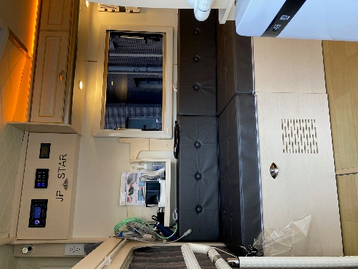
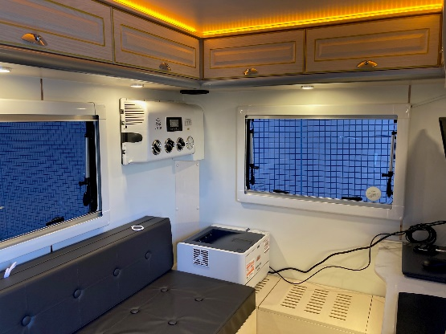
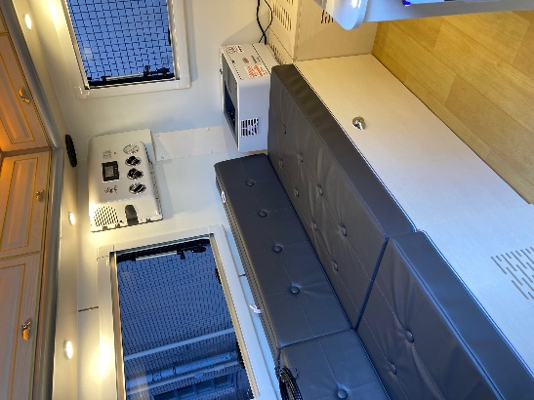
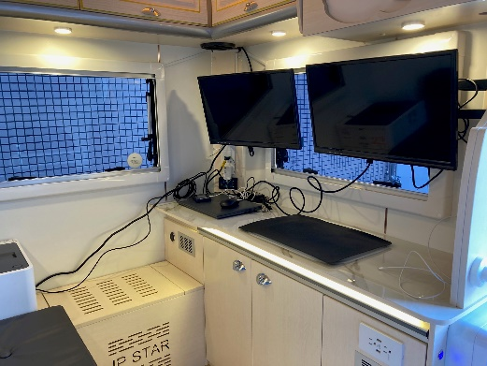


Slide 7
訪問実績
期間：2月～9月
件数：17か所
延べ人数 ：277名 （内、渭南病院かかりつけ患者は65名）
訪問に要する時間：半日
訪問看護師数：2名 → 1名へ変更
対応した内容
意識消失患者の救命、禁忌薬の相談、内服薬の相談、日々の健康相談、レクへの参加、昼食会 など

Slide 8
訪問の実際
区長場や公民館の前に駐車し準備する
ZOOMを繋ぐ
院内医師はｉＰａｄでＺＯＯＭを繋ぐ
1名ずつ診察体験する（10分毎）
電子カルテに問診を入力する
診察時、看護師は医師の目や耳となり患者を観察する
看護師は患者の診察のやり取りをサポートする
診察終了

Slide 9
課題
Ｗｉ－Ｆｉは繋がるが電子カルテがフリーズする → 看護師権限での閲覧はボリュームが多すぎることが原因と判明
レセプト計算ができないので、その場で会計できない → 医事課でエクセル入力したものを現地で印刷・押印・現金精算する
処方箋を発行できない → 医事課でまとめて院外薬局へ渡す
薬は配達希望 → 市内5薬局中の4薬局が可能
特定指導や生活習慣病指導をどうするか → 電子カルテフリーズ問題が解決しない限り改善策なし
めじかカードで支払いたい → 不可能
他科があると結局病院へ行く → 非常勤医師はオンライン診療不可能
予防接種をしてほしい → 要検討（急変時対応や医師の指示をどうするか）
マイナンバーや保険証の確認はどうするのか → 現地で看護師が確認し、電子カルテ内保険証チェック欄に記入
看護師2名のコストと移動ガソリン代 → 看護師1名で対応する
オンライン診療医師資格の取得 → 院内に1名資格保有医師がいれば良い

Slide 10
課題
車内へ乗り込めるADLが必要
殆どの高齢者は難聴であり、特に画面越しの声は聴きとりにくい
看護師のアセスメントスキルによって患者の状態を的確に医師に伝えられない
（触診、聴診、問診など高いフィジカルアセスメント能力が必要）
ある程度の患者数が集まる場所でないとコストパフォーマンスが悪い
しかし、ある程度患者数がいない僻地こそ需要がある
通常診察よりオンラインの方が医師が面と向かって話してくれるから嬉しいという意見もある
スマホ決済、クレジットカード決済などできる高齢者はいない

Slide 11
診療対象者
オンライン車内で診察可能な患者
家庭血圧を継続的に測定しており、患者の病態変化を確認できる高血圧症
診断が確定しており、管理良好で安定している気管支喘息
直近半年は入院なく内服治療中の安定した慢性心不全
アレルゲンが明確であり、管理良好で安定しているアレルギー
診断が確定しており、安定している頭痛全般
※医師の判断であり、明確な基準はない

Slide 12
オンライン診療報酬比較
 | 対面診療 | オンライン診療
初診 | 291点 | 253点
再診 | 75点 | 75点
特定指導 | 87点 | 76点
生活習慣病 | 333点 | 290点

Slide 13
オンライン診療
再診料 | 75点
処方箋料 | 60点
生活習慣病 | 290点
合計 | 425点

Slide 14
患者負担額
1割負担 | 430円
2割負担 | 850円
3割負担 | 1280円
交通費 | 距離計算？バス代？一律？

Slide 15
交通費
情報通信機器を用いた診療を行う際の情報通信機器の運用に要する費用については療養の給付と直接関係ないサービス等の費用として別途徴収できる

Slide 16
まとめ
高齢者が市内に点在する小規模地域で暮らしており、病院から遠ければ遠いほどオンライン診療の要望は高い。しかし、ある程度患者数が無いとコストパフォーマンスが悪い。まずは、市内4か所（布、足摺岬、三崎、下ノ加江）からスタートし、受容と供給のバランスを精査しながらエリアの拡大や診療方法の工夫をしていく必要性がある。

